Slide 1
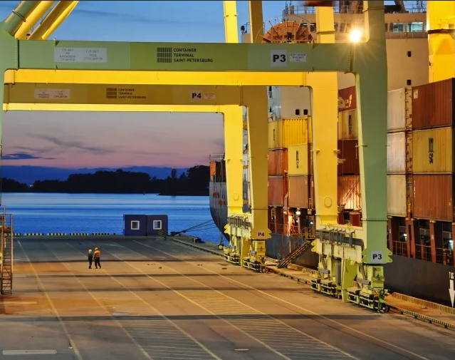
ООО «Неватэк»
“Nevatec” LLC
Полный комплекс логистических услуг в области контейнерных грузоперевозок и перевозок фурами

Slide 2
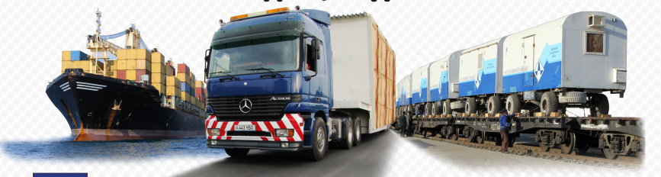

Компания «Неватэк» выражает Вам свое почтение и предлагает сотрудничество в сфере бизнеса, связанного с транспортировкой грузов.
Сотрудничая с нами Вы получите экономию временных и денежных ресурсов, за счет оказания нами полного спектра логистических услуг по принципу «одного окна»

Slide 3
Мы предлагаем:
Организацию перевозок импортных/экспортных грузов по всей России;
Экспедирование и вывоз грузов 24 часа в сутки;
Перевозка всех видов грузов;
Сюрвейерские услуги;
Перевозки ж/д транспортом по территории РФ;
Хранение, перетарка груза (сухой склад с возможностью механизированной и ручной перетарки);
Страхование грузов;
Морской фрахт;
Оформление и перевозка грузов по процедуре таможенного транзита;
Перевозка флекси-танков и танк-контейнеров.
Наше преимущество в собственном автопарке - 12 собственных, а также более 100 привлеченных транспортных единиц, гарантирующих своевременность и непрерывность доставки партий груза.

Slide 4
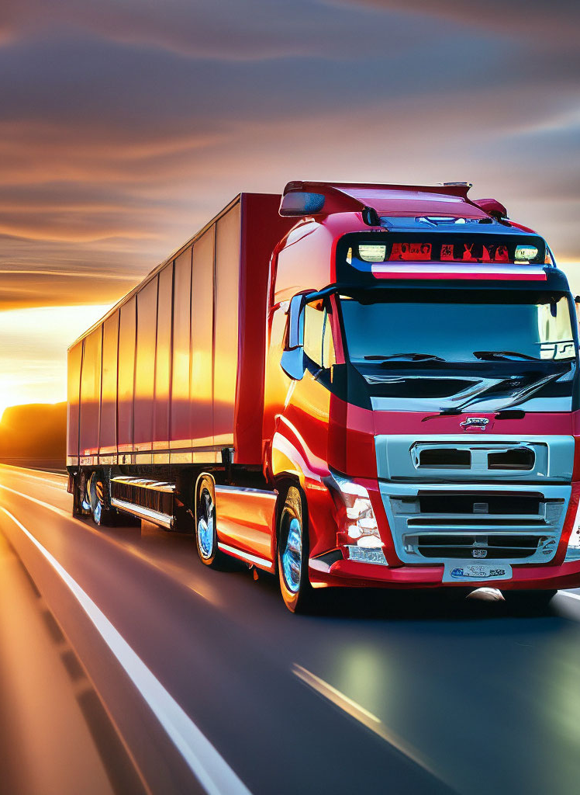

Наши возможности
Фиксация ставок;
Гарантированный своевременный вывоз и доставку собственным автотранспортом;
Предоставление персонального менеджера по сопровождению Вашего грузопотока;
All-in сервис (сервис «все включено»), от дверей завода / склада производителя до Вашего склада.

Slide 5
О компании
работаем на рынке грузоперевозок с 2007 года
Перевозим более
1500 контейнеров
в год
Перевозим более
1000 Грузов в год фурами

Slide 6
Для наших клиентов мы :
Обеспечиваем качественное решение разнообразных задач в области логистики и грузоперевозок;
Подберём транспорт, который идеально подойдет для решения ваших задач;
Доставку по популярным междугородним направлениям;
Оперативно реагируем на изменения рынка;
Предлагаем наиболее удобные решения и схемы работы при осуществлении автомобильных, железнодорожных и морских контейнерных грузоперевозок, а также портового экспедирования, складирования, перетарки и страхования грузов.

Slide 7
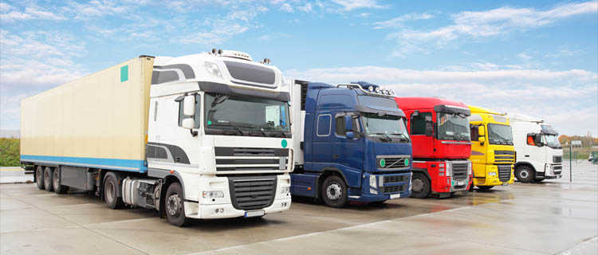
В 2016 году мы открыли собственный грузовой автосервис,
который осуществляет:
Ремонт грузовиков;
Ремонт грузовых прицепов и ремонт полуприцепов.
Наш грузовой автосервис обслуживает не только автопарк компании «Неватэк», но и грузовые автомобили других автовладельцев.

Slide 8



Наши партнеры:
Контейнерные терминалы

Slide 9
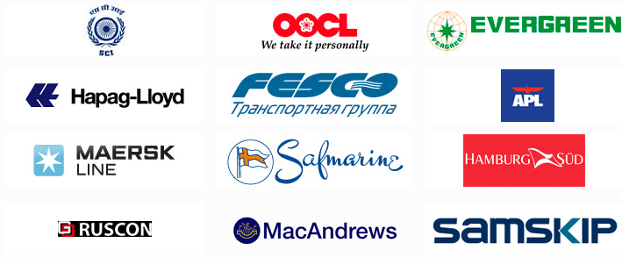
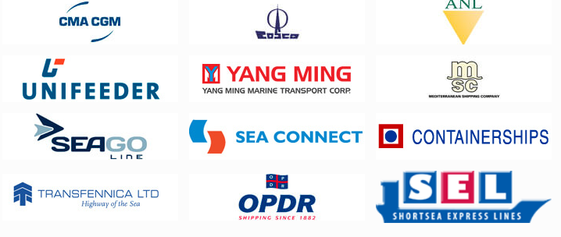

Наши партнеры:
Судоходные линии

Slide 10




Наши контакты
Сайт: https://nevatec.spb.ru/
Тел/факс: (812) 626-60-78
E-mail: info@nevatec.spb.ru
Отдел Экспедирования:
+7 (921) 774-50-06 Владимир
Отдел Логистики:
+7 960 231-11-90 Галина
+7 952 271 82 30 Александра
Спасибо за внимание!

